Slide 1
2.
Lingkungan Basis Data :
PJJ-A11-CF 1234 Konsep Basis Data (3 SKS)

Slide 2
Pokok Bahasan (?)
Apa yang dimaksud Lingkungan Basis Data (Database ) ?
Apa yang dimaksud arsitektur database?
Mengapa hrs. menggunakan Model data. Conceptual Data Model ?
Bagaimana implementasi data model dalam RDBMS ?
Bagaimana Independensi data dalam RDBMS ?
Bagaimana bahasa prosedural dan non prosedural dapat mendukung sistem basis data ?
Apa komponen-komponen utama dari RDBMS ?
Bagaimana Implementasi Database pada Lingkungan dan Organiasi yg terus berkembang dalam kehidupan nyata ?

Slide 3
Capaian Pembelajaran- CP (?)
Mahasiswa dapat menjelaskan konsep dari Lingkungan basis data dan istilah yang termasuk di dalamnya.
Mahasiswa dapat mengetahui komponen lingkungan basis data.
Mahasiswa dapat menjelaskan 3 Tingkatan Arsitektur Basis Data ANSI-SPARC.
Mahasiswa dapat menjelaskan konsep data independence, dan Jenis independensinya.
Mahasiswa dapat memahami berbagai model data dan dapat menjelaskan perbedaan model data berbasis objek, record, konseptual dan fisik
Mahasiswa dapat menyebutkan perkembangan basis data.
Mahasiswa dapat menjelaskan perkembangan implementasi sistem basis data pada berbagai lingkungan dan arsitektur dari DBMS.

Slide 4
Lingkungan Basis Data
Lingkungan basis data adalah sebuah habitat di mana terdapat basis data untuk bisnis. Dalam lingkungan basis data, pengguna memiliki alat untuk mengakses data. Pengguna melakukan semua tipe pekerjaan dan keperluan mereka bervariasi seperti menggali data (data mining), memodifikasi data, atau berusaha membuat data baru. Masih dalam lingkungan basis data, pengguna tertentu tidak diperbolehkan mengakses data, baik secara fisik maupun logis. (Koh, 2005, dalam Janner Simarmata & Imam Paryudi 2006: 33).
Bahasa pada basis data
Terdapat dua jenis bahasa komputer yang digunakan saat kita ingin membangun dan memanipulasi sebuah basis data, yaitu:
Data Definition Language (DDL)
Data Manipulation Language (DML)

Slide 5
Lingkungan Basis Data
Arsitektur Database
Tingkat Eksternal (External Level)
Menerangkan view (tampilan) basis data dari sekelompok pemakai. Pada tingkatan ini digambarkan sebagian basis data yang relevan dengan user. View level suatu application program, tidak akan memperlihatkan data type juga menyembunyikan informasi (misal gaji) yang mempunyai tingkat security tertentu yang terkait dengan otoritas user.
Tingkat Konseptual (Conseptual Level)
Menerangkan struktur basis data yang terdiri dari entities, data types, relationship, user operations, and constraints untuk setiap kategori user dapat digunakan high-level or implementation model
Tingkat Internal (Internal Level)
Menerangkan struktur penyimpanan basis data secara fisik pada sistem komputer dan organisasi file yang digunakan dalam menyimpan dan mengakses basis data.

Slide 6
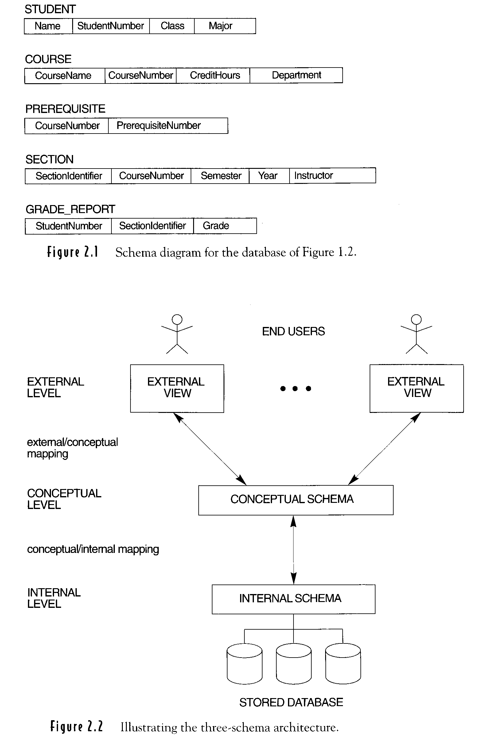
Three-schema Architecture Database

Slide 7
Three-schema Architecture Database

Slide 8
Conceptual Data Model
High-level or Conceptual Data Model.
Konsep yang mudah dimengerti oleh end-user. Menggunakan konsep entities, attributes, dan relationships.
Entity : representasi obyek dalam dunia nyata (misal mahasiswa) atau obyek dalam konsep (agama).
Attribute : representasi property yang dimiliki oleh suatu entitas, misal alamat atau gaji karyawan.
Relationship : hubungan antara beberapa entitas, misal hubungan antara entitas pegawai dengan entitas proyek adalah pelaksana proyek.

Slide 9
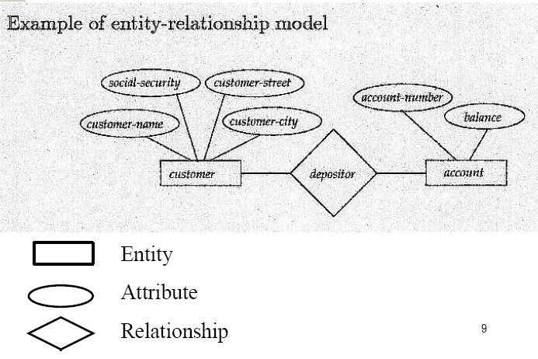
Contoh Entity Relationship Model (ER-Model)

Slide 10
Implementation Data Model
Representational or Implementation data model konsep yang dapat dimengerti oleh end user, menggambarkan organisasi data dalam komputer, tanpa detil penyimpanan dalam komputer.
Disebut juga sebagai record-based data model, karena merepresentasi data dalam bentuk record structure.
Konsep ini digunakan untuk menjelaskan skema traditional commercial database seperti relational database, network dan hierarchical database.
Record structure :
Type customer = record
name : string;
street : string;
city : integer;
end;

Slide 11
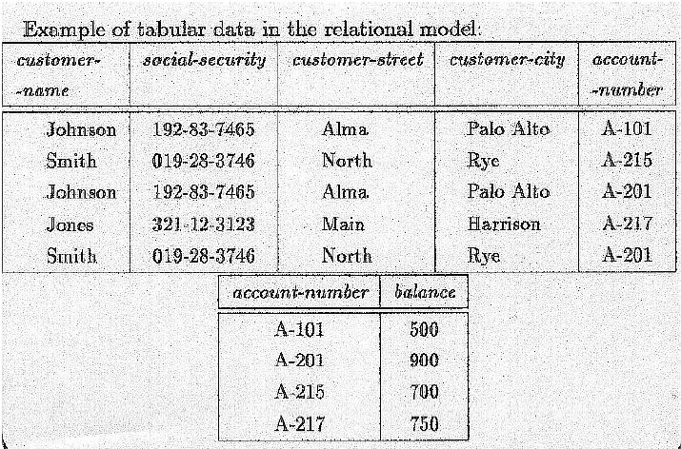
Contoh Relational Model

Slide 12
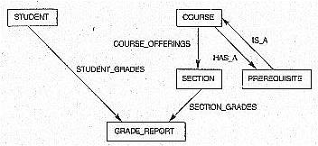
Contoh Network Model

Slide 13
MAPPING (TRANSFORMASI)
Proses pendefinisian informasi dari satu level ke level lainnya.
Conceptual/Internal Mapping
Pendefinisian hubungan antara view konseptual dengan basis data di level internal (Bagaimana record-record/field-field didalam level konseptual didefinisikan dilevel internal)
External/Conceptual Mapping
Pendefinisian hubungan antara view konseptual dengan view eksternal

Slide 14
Data Independece
Ability/Kemampuan untuk memodifikasi definisi skema pada suatu level
tanpa berakibat pada definisi skema pada level yang lebih tinggi
Interface antar level dan komponen harus didefinisikan dengan baik, sehing-ga perubahan pada suatu bagian tidak akan berakibat pada bagian yang lain.
Dua tipe data independence :
Logical data independence
Physical data independence

Slide 15
Logical Data Independence
Conceptual/logical schema dapat diubah tanpa perubahan
external schema dan application programs.
Perubahan hanya terjadi pada interface, yaitu view definition dan mapping pada DBMS.
Contoh perubahan : penambahan atau pengurangan data
item atau perubahan constraints.

Slide 16
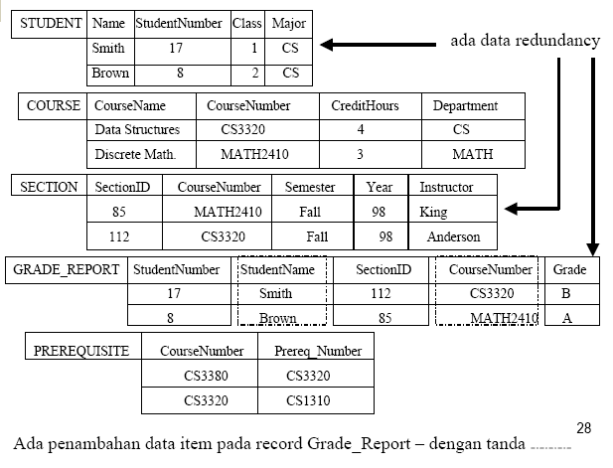
Perubahan logical schema tidak mengubah external schema / application programs
Notes:
16

Slide 17
Physical Data Independence
Internal/Physical schema dapat diubah tanpa perubahan pada conceptual/logical schema.
Physical files selalu perlu di-reorganized, bisa karena disk space sudah penuh atau perlu penambahan/perubahan access structure untuk tujuan meningkatkan kinerja pencarian/perbaikan data.
Contoh : query untuk membuat daftar kuliah menurut semester dan tahun tidak perlu berubah, sekalipun pada physical schema proses ini akan dilaksanakan dengan direct access path menurut key semester dan tahun.

Slide 18
DBMS (Database Management Systems)
DBMS adalah perangkat lunak yang menangani semua pengaksesan database. Mempunyai fasilitas membuat, mangakses, memanipulasi dan memelihara basis data.
Bahasa Dalam DBMS
1. Data Definition Language (DDL)
2. Data Manipulation Language (DML)
- Procedural DML
- Non Procedural
3. Data Control Language (DCL)

Slide 19
Procedural DML
Statement dimasukkan atau dijadikan satu dengan general purpose language (Host Language).
Hanya dapat mengambil satu record dan memprosesnya (record-at-a-time), karena itu memerlukan host language agar bisa dibuat suatu loop untuk ambil record dan proses.

Slide 20
Non-Procedural DML
Disebut juga Data Sub Language
Bisa dimasukkan melalui terminal atau dijadikan satu dengan general purpose language (Host Language)
Dapat mengambil banyak record dengan spesifikasi tertentu dalam satu DML statement (set-at-a-time DML)
Bisa merupakan query language dimana data retrieval dan update dapat dilakukan secara interaktif pada stand-alone system.

Slide 21
Data Definition Language
Bila tidak ada pemisahan antara skema conceptual dan internal, maka database administrator (DBA) dan database designer akan menggunakan bahasa DDL untuk mendefinisikan kedua skema.
Diperlukan DDL compiler yang fungsinya menjelaskan setiap schema constructs(object) dan menyimpan deskripsi tersebut di dalam DBMS catalog.

Slide 22
DML (Data Manipulation Language)
DML merupakan bahasa yang digunakan untuk manipulasi data: retrieval, insertion, deletion dan modification.
DBMS yang baru biasanya menggunakan integrated language (untuk external, conceptual, dan data manipulation).

Slide 23
FUNGSI DBMS
1. Data Definition
DBMS harus dapat mengolah pendefinisian data
2. Data Manipulation
DBMS harus dapat menangani permintaan-permintaan dari pemakai untuk mengakses data
3. Data Security & Integrity
DBMS harus dapat memeriksa security dan integrity data yang didefinisikan oleh DBA
4. Data Recovery & Concurency
- DBMS harus dapat menangani kegagalan-kegagalan pengaksesan database yang dapat disebabkan oleh kesalahan sistem, kerusakan disk, dsb.
- DBMS harus dapat mengontrol pengaksesan data yang konkuren yaitu bila satu data diakses secara bersama-sama oleh lebih dari satu pemakai pada saat yang bersamaan.

Slide 24
Lanjutan fungsi DBMS
5. Data Dictionary
DBMS harus menyediakan data dictionary
6. Performance
DBMS harus menangani unjuk kerja dari semua fungsi seefisien mungkin
Komponen DBMS
1. Query Processsor
2. Database Manager
3. File Manager
4. DML Preprocessor
5. DDL Compiler
6. Dictionary Manager

Slide 25
Komponen DBMS
Pengolah Query (Query processor) ini adalah suatu komponen utama DBMS yang mengubah bentuk query ke dalam satu rangkaian instruksi low-level diarahkan pada database manager. Kita mendiskusikan pemrosesan bab 20.
Manajer Database (Database manager (DM)) DM menghubungkan dengan program aplikasi user-submitted dan query. DM menerima query dan menguji schema konseptual dan eksternal untuk menentukan record konseptual apa yang diperlukan untuk mencukupi permintaan. DM kemudian menempatkan suatu panggilan kepada manajer file untuk melaksanakan permintaan itu. Komponen DM ditunjukkan gambar 2.9.
Manajer File (File Manager) Manajer File memanipulasi file berdasarkan penyimpanan dan mengatur alokasi ruang penyimpanan pada disk, itu menetapkan dan memelihara daftar struktur dan index menggambarkan schema internal. Jika dikacau balaukan file yang digunakannya adalah disebut mengacaubalaukan fungsi untuk menghasilkan pengalamatan record. Bagaimanapun, file manajer tidak secara langsung mengatur keluaran dan masukan phisik data. Melainkan lewat permintaan ke atas metode akses yang sesuai, yang mana data dibaca dari atau menulis data ke dalam system buffer (atau tempat menyembunyikan)..
DML preprocessor Modul ini mengkonversi DML statemen embedded adalah suatu program aplikasi ke dalam fungsi standar disebut bahasa host. DML Preprocessor harus interaktif dengan pengolah query untuk menghasilkan kode yang sesuai.
DDL compiler DDL Compiler mengkonversi DDL statemen ke dalam satu set tabel yang berisi meta-data. Tabel ini kemudian adalah yang disimpan system katalog sedangkan pengendalian informasi disimpan dalam data file headers.
Catalog manager Katalog Manajer mengatur akses ke dan memelihara system katalog diakses harus oleh komponen DBMS.

Slide 26
Komponen DBMS

Slide 27
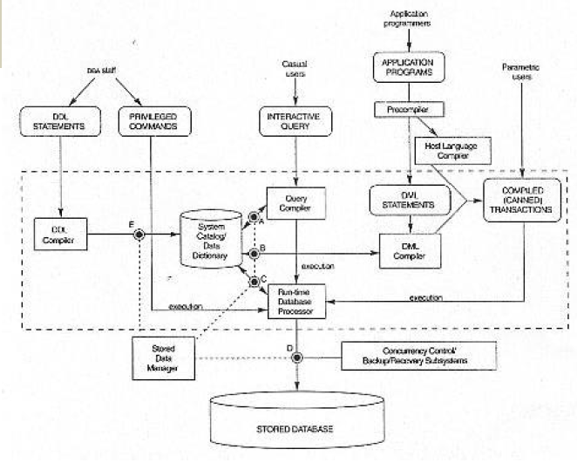
RDBMS Environment

Slide 28
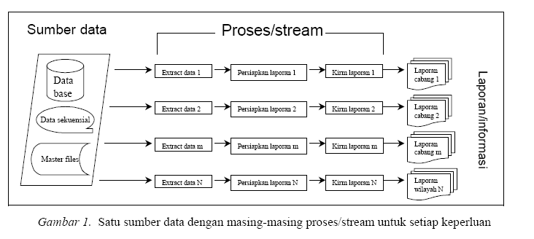
Struktur Basis Data

Slide 29
Komponen Sistem Basis Data
Basis Data (Database), Data tersimpan secara terintegrasi dan dipakai secara bersama-sama
Hardware, Perangkat keras yang digunakan dalam mengelola sistem database
Software, perangkat lunak perantara antara pemakai dengan data fisik. Perangkat lunak dapat berupa Data Base Management System dan berbagai program aplikasi
User, sebagai pemakai sistem
Sistem Operasi (Operating System)

Slide 30
Komponen Lingkungan Database
CASE
Tools
User
Interface
Application
Programs
Repository
Databsse
DBMS

Slide 31
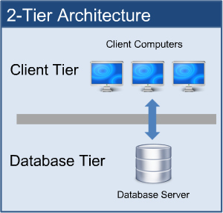
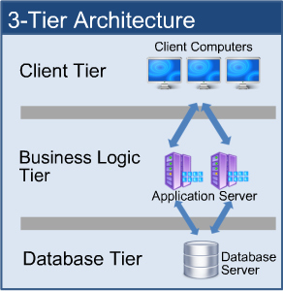
2-tier Architecture vs. 3-tier Architecture

Slide 32
Tujuan Disain Perancangan RDBMS
Mencegah Data redudancy dan Inconsistency
Mempermudah dalam melakukan akses terhadap data
Mempertimbangkan Data Isolation
Mencegah Concurent access anomaly
Mempertimbangkan masalah ke-amanan data
Mempertimbangkan masalah integritas

Slide 33
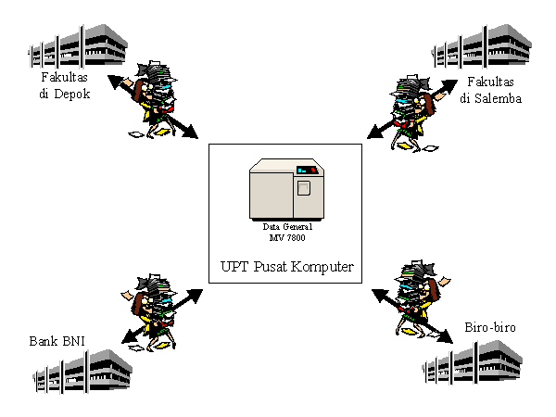
Sistem Basis Data Konvensional
Rektorat
Sekretariat
PDE Dengan
PC Stand Alone
Bank Bukopin

Slide 34
Sistem Basis Data Online (berbasis Server)

Slide 35
Sistem Basis Data Online (berbasis Server)

Slide 36
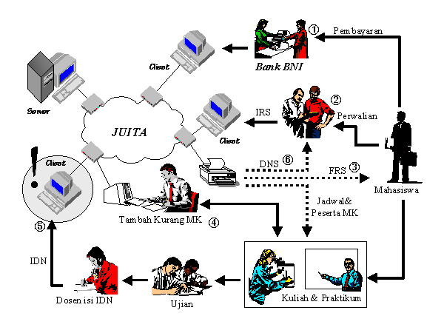
Sistem Basis Data Terdistribusi
Bank Bukopin
SIAM UPI-YPTK

Slide 37
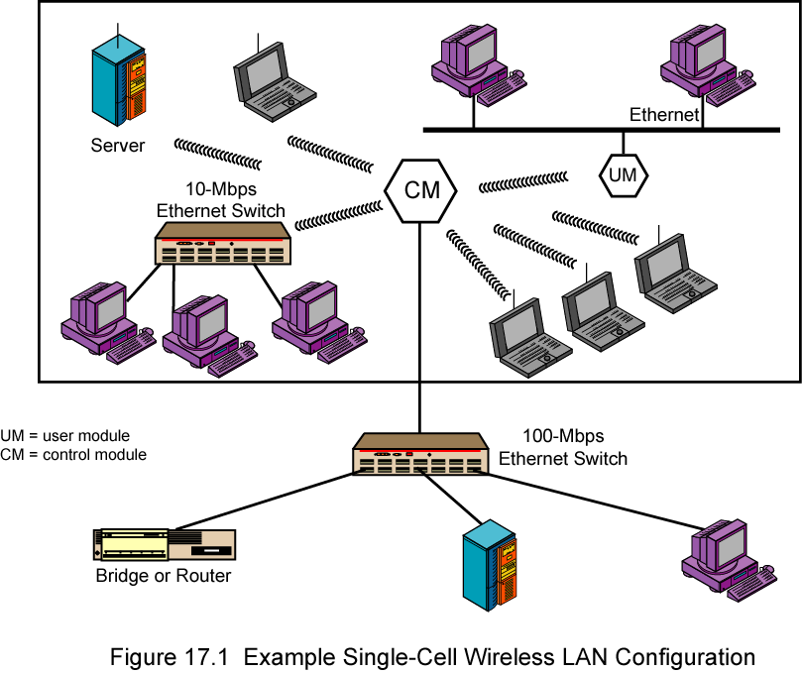
Sistem Basis Data Terdistribusi

Slide 38
Perkembangan Software Basis Data (RDBMS)
Stand-alone database diakses pada komputer personal misalnya Microsoft access, foxbase, dbase, dll
Server database diakses oleh jaringan komputer misalnya Oracle, IBM DB2, Microsoft SQL Server, MYSQL, SYBASE, INTERBASE, PARADOX, PROGRESSQL, .

Slide 39
Membangun Bank Data
(Data Warehouse)
Implementasi e-Government berbasis IT diarahkan untuk membangun Bank Data (Data Warehouse) yang didukung oleh Sistem Informasi Eksekutif dan Informasi Pendukung Pengambil Kebijakan secera cepat dan tepat melalui pengintegrasian data/informasi dari seluruh Instansi dilingkungan PemKo/Pemkab
Bank Data
Pemkot
Sekretariat Kota
Dinas Kantor Arsip & Perpusta-
kaan
Dinas Industri & Perdagangan
Bag. Hukum dan Ortal
Dinas Pemuda & Olah Raga
Dinas Kependudukan
Bag. Pembangunan
Bag. Protokol
Dinas Kebersihan & Taman
Dinas Inkom & Humas
Dinas Pasar
Bag. Kuangan
Badan Pengawas
Dinas KimPrasWil
Dinas Perhubungan
Bappeda Payakumbuh
Dinas Pendidikan
Dinas Pertanahan
Kantor Satpol & Pamong Praja
Dinas PemMasyKop & UKM
Dinas Kesejahteraan Sosial
Ass. Adm. Pem. & pembangunan
Dinas KelPerikanan&Pertanian
Badan Penanaman Modal
Ass. Adm dan Umum
Dinas Pendapatan
Badan KesBang & Pel. Masy.
Bag. Tata Pemerintahan
Dinas Tenaga Kerja

Slide 40
Membangun Aplikasi Operasional Instansi
Aplikasi Ketataprajaan
Aplikasi Administrasi
OrTal
Aplikasi
Pelaporan Ke
Pemprop. & Pusat
Adm & Umum
Perleng-
kapan
Otonomi
Daerah
Asisten Ketataprajaan
Asisten Administrasi
Pemerintahan
Keuangan
SIM
Sekretariat
Kota
Aplikasi Ekonomi &
Pembangunan
Aplikasi Pembinaan
Hukum & Sosial
Per-
ekonomian
Hukum
Bina
Sosial
Asisten Ekonomi
& Pembangunan
Asisten Pembinaan
Hukum & Sosial
Pem-
bangunan
KOORDINASI
KE BAWAH
Pemberd.
Perempuan

Slide 41
Contoh : Aplikasi Operasional Instansi BAPPEDA
e-Gov
PemKot
Aplikasi Perencanaan
Ekonomi & Keuangan
Aplikasi Perencanaan
SDM & Sosial Budaya
Aplikasi Sarana & Prasarana
Aplikasi RenBang
& BangTek
Aplikasi Sekretariat
Subbid Pertanian
Subbid Keuangan, PDU, & Parawisata
Subbid Perdagangan Koperasi & Jasa
Subbid Industri, Sumber Daya Alam & Kelautan
Subbid Kependudukan, TK & PP
Subbid Pemerintahan, Hukum & Komunikasi
Subbid Pendidikan,Mental Spritual & udaya
Subbid Kesehatan & Kesejah.Masyarakat
Subbag Kepegawaian
Subbag Keuangan
Subbag Umum
Subbag Organisasi & Hukum
Subbid Perhubungan
Subbid Tata Ruang & Lingkungan Hidup
Subbid Pengairan & Sumber daya Air
Subbid Pengembangan Wilayah Pembangunan
Subbid Kerjasama Luar Negeri
Subbid Kerjasama Antar Daerah & Lembaga Masyarakat
Subbid Teknologi & Informasi

Slide 42
Jenis aplikasi e-Gov.
e-Sport
e-Election
e-Government
PemKo
e-Library
e-Commerce
e-Learning
e-Services
INTERNET
INTRANET
Unit Pelayanan Masyarakat Terpadu
Sistem Informasi Potensi Daerah
Sistem Informasi Investasi
Sistem Informasi Profil & Prospek Kota
Pusat Informasi Layanan Masyarakat
Pusat Informasi Kependudukan
Pusat Informasi Bisnis
Sistem Informasi Pariwisata
Sistem Informasi Sektor-sektor Unggulan
Sistem Informasi Industri Kecil Menengah dan Kerajinan
Informasi Pemilu
SIM Kepegawaian Terpadu
SIM Perencanaan dan Pembangunan Kota
SIM Monitoring dan Pengawasan Proyek
SIM Tanaman Pangan dan Peternakan
SIM Keuangan Terpadu
SIM Pertambangan & Peng. Energi
SIM Koperasi, PKM dan Penanaman Modal
Aplikasi Profil & Prospek Kota Batam
SIM Kependudukan & Kemasyarakatan
SIM Perlengkapan & Barang Daerah
SIM Kelautan dan Perikanan
Sis. Informasi Eksekutif dan LPJ Walikota
Sistem Informasi Legislatif
BANK DATA

Slide 43
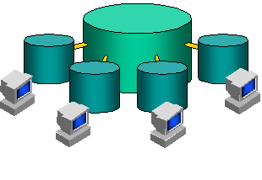

Contoh : Akses Layanan PerijinanTerpadu UP2T
JARINGAN
InterNet/intraNet
Akses
via internet/warnet
PROPINSI
Datang ke PemKo
PEMKOT
Unit
Layanan
Akses
via telepon
KECAMATAN
Unit
Layanan
Datang
langsung
Unit layanan terdapat di
kecamatan dan/atau Kota, berupa loket
Pelayanan dan Perijinan Terpadu (UP2T),
dapat dilakukan dengan memberdayakan Warnet.

Slide 44
Tugas ?
Untuk melindungi basisdata, jelaskan level level pengamanan basisdata yang harus di lakukan!.
Langkah-langkah pemaksaan integritas basis data pada DBMS dapat dilakukan melalui cara apa?
Sebutkan penyebabnya inkonsistensi data secara konsisten!
Apa kegunaan integritas basis data, jelaskan jenis-jenis integritas basis data?
Untuk melindungi basisdata, jelaskan level level pengamanan basisdata yang harus di lakukan!
Sebuatkan perkemmbangan database dan implementasinya pada lingkungan dan organisasi yg selalu berkembang.

